Slide 1
PATRON SZKOŁY JAKO PRZYKŁAD OSOBOWY I ŹRÓDŁO WARTOŚCI PRZEKAZYWANYCH UCZNIOM
PUBLICZNA SZKOŁA PODSTAWOWA
W JEDLNI-LETNISKU

Slide 2
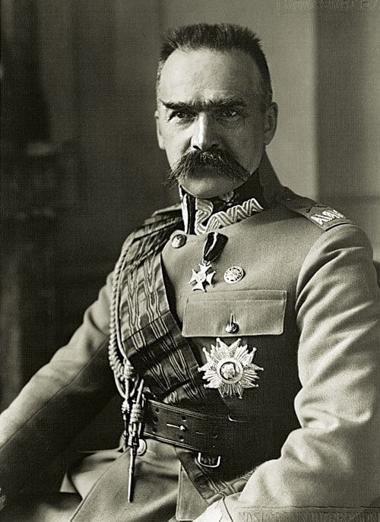
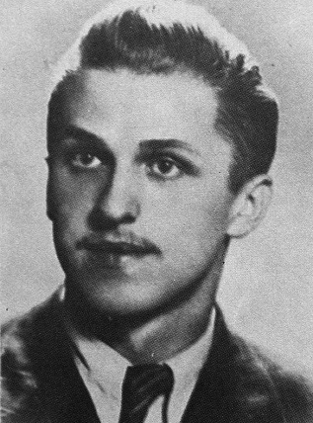
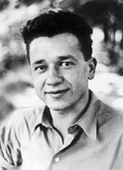
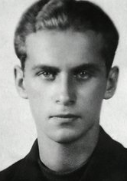
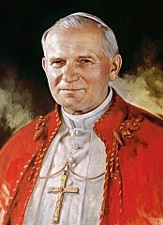
PUBLICZNA SZKOŁA PODSTAWOWA
W JEDLNI-LETNISKU
BÓG
ODPOWIEDZIALNOŚĆ
BOHATERSTWO
LOJALNOŚĆ
OJCZYZNA
HONOR
ODWAGA

Slide 3
PUBLICZNA SZKOŁA PODSTAWOWA
W JEDLNI-LETNISKU
Patriotyzm wyraża się w przywiązaniu do swej Ojczyzny, do ziemi rodzinnej, do obyczajów i kultury narodowej, w szacunku dla ludzi, którzy ją tworzyli. Patriotyzm to troska o dobro swego kraju, stałe dążenie do pomnażania tego, co stworzyły poprzednie pokolenia, to gotowość służenia swej Ojczyźnie. Patriotyzmowi towarzyszyć musi poczucie godności narodowej, a jednocześnie szacunek i przyjaźń dla innych narodów.

Slide 4
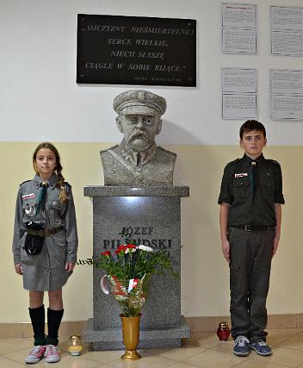
PUBLICZNA SZKOŁA PODSTAWOWA
W JEDLNI-LETNISKU
Patronem Publicznej Szkoły Podstawowej w Jedlni – Letnisku jest Józef Piłsudski. Nieprzypadkowo to właśnie ta postać została wybrana jako wzór dla młodego pokolenia. Po raz pierwszy szkoła otrzymała imię Józefa Piłsudskiego w 1928 roku. 8 lutego 2002 roku Rada Gminy na wniosek Rady Pedagogicznej podjęła uchwałę o reaktywowaniu szkole imienia. Podniosła uroczystość odbyła się 13 maja 2002 roku. Na kilka dni przed tym wydarzeniem w holu głównym szkoły został wmurowany postument oraz tablica pamiątkowa z napisem:
„OJCZYZNY NIEŚMIERTELNEJ SERCE WIELKIE NIECH SŁYSZĘ CIĄGLE W SOBIE BIJĄCE”.

Slide 5
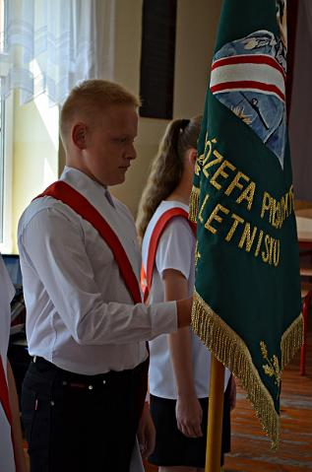
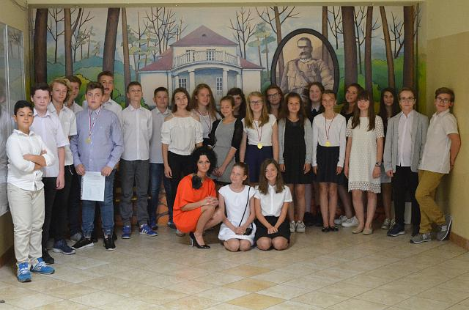
PUBLICZNA SZKOŁA PODSTAWOWA
W JEDLNI-LETNISKU
Od tej pory Patron w życiu naszej szkoły odgrywa rolę szczególną, jest wzorem i drogowskazem. Dlaczego?

Slide 6
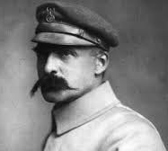
PUBLICZNA SZKOŁA PODSTAWOWA
W JEDLNI-LETNISKU
Urodził się w czasach, kiedy Polski nie było na mapie świata. Rodzice, a zwłaszcza mama, wychowywali go w duchu patriotycznym, o czym tak pisze sam Józef Piłsudski:
„Matka - nieprzejednana patriotka, wychowywała nas, robiąc nacisk na konieczność dalszej walki z wrogiem ojczyzny.”
Takie wychowanie spowodowało, że młody Józef związał się z konspiracyjnymi organizacjami, a w 1914 roku stanął na czele Legionów Polskich. Cel był jeden – niepodległość Polski!

Slide 7
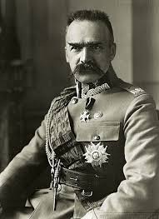
PUBLICZNA SZKOŁA PODSTAWOWA
W JEDLNI-LETNISKU
Dzięki swoim czynom wojennym Piłsudski zyskał niewątpliwy autorytet w społeczeństwie polskim. Dlatego 11 listopada Rada Regencyjna przekazała mu władzę nad oddziałami Polskiej Siły Zbrojnej, a trzy dni później - 14 listopada - całą władzę.
Piłsudski ustalił strukturę prawną państwa polskiego i stanął na jego czele jako Tymczasowy Naczelnik Państwa.

Slide 8
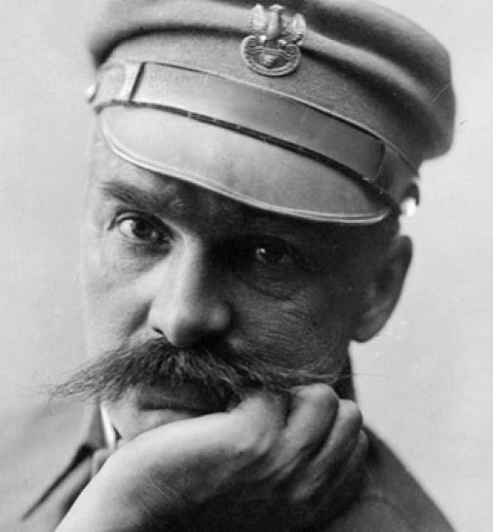
PUBLICZNA SZKOŁA PODSTAWOWA
W JEDLNI-LETNISKU
Józef Piłsudski był człowiekiem niezwykle skromnym, dużą wagę przykładał do takich wartości jak:
HONOR, OJCZYZNA, WOLNOŚĆ.
Jako przywódca narodu stawiający zawsze i wszędzie na pierwszym miejscu interes Polski, sam stanowił wzór skromności. Był autorytetem moralnym i politycznym. W uznaniu zasług otrzymał wiele wyróżnień, odznaczeń i orderów zarówno polskich jak i zagranicznych.
Z tych powodów społeczność lokalna wybrała Marszałka Józefa Piłsudskiego na patrona szkoły.

Slide 9
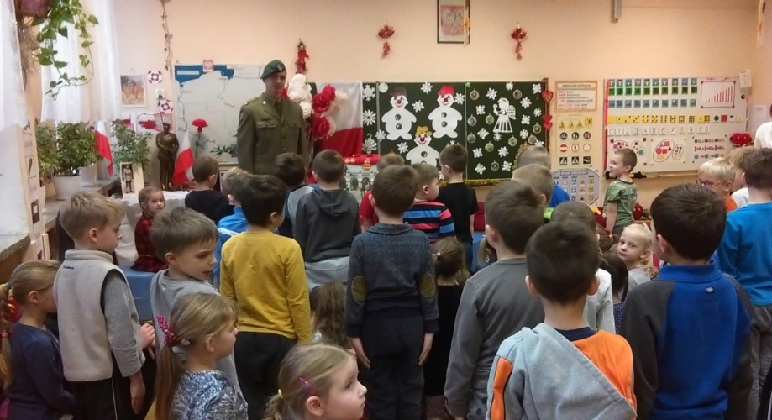
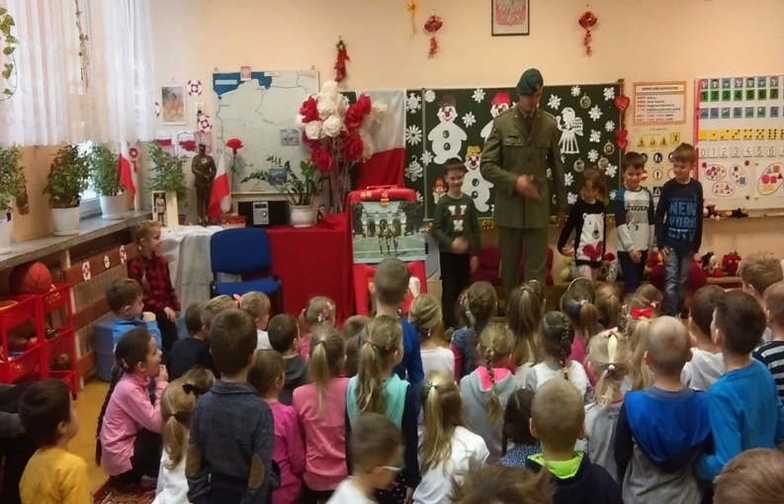
PUBLICZNA SZKOŁA PODSTAWOWA
W JEDLNI-LETNISKU
Spotkanie z żołnierzem
Służba w Batalionie Reprezentacyjnym Wojska Polskiego jest zaszczytna i wymaga od kandydatów pełnego zaangażowania.

Slide 10
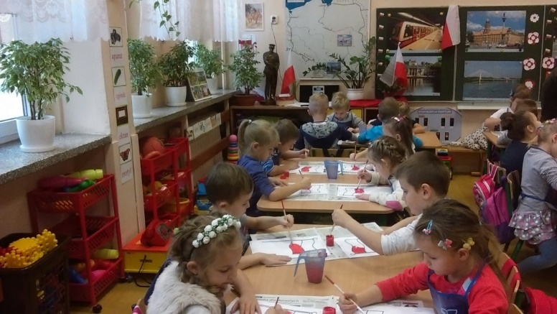
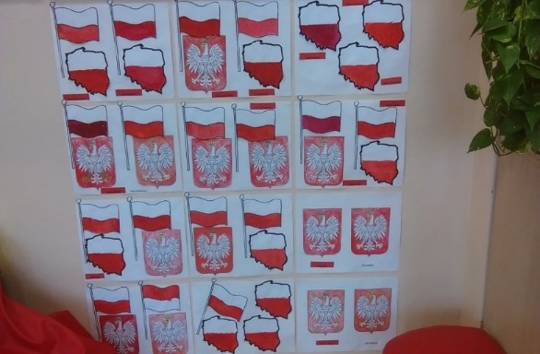
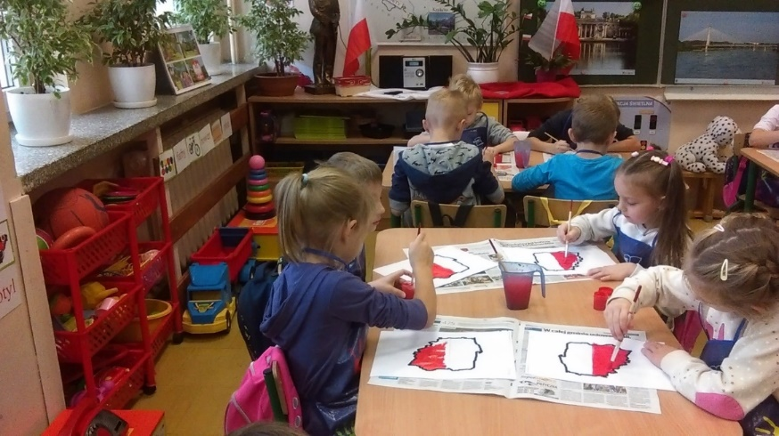
PUBLICZNA SZKOŁA PODSTAWOWA
W JEDLNI-LETNISKU
Dzień Flagi – 2 maja
Powiewa flaga, gdy wiatr się zerwie, a na tej fladze biel i czerwień.
Czerwień to miłość, biel serce czyste piękne są nasze barwy ojczyste.

Slide 11
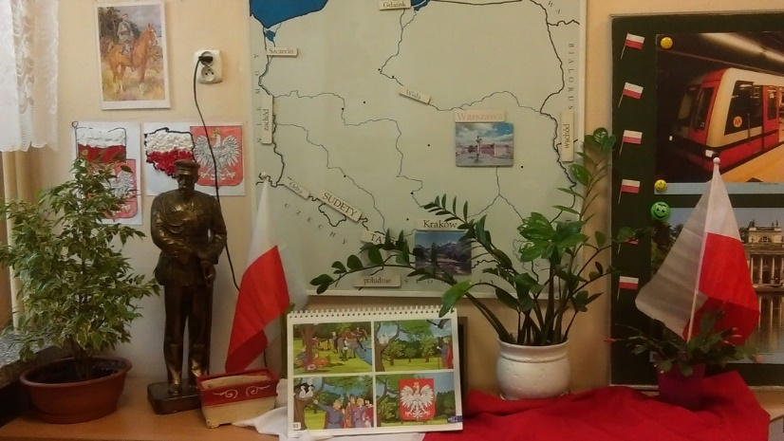
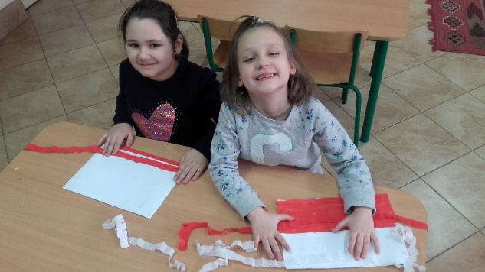
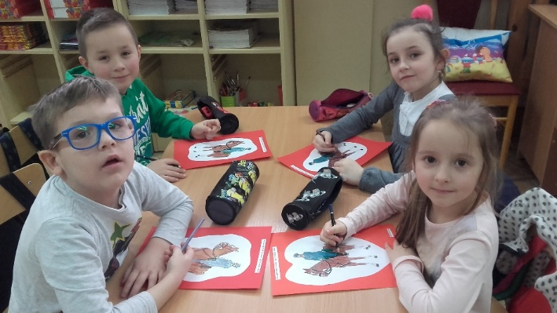
PUBLICZNA SZKOŁA PODSTAWOWA
W JEDLNI-LETNISKU
ODDZIAŁY SZEŚCIOLATKÓW 2017/2018
Praca plastyczna Flaga Polski
Kącik patriotyczny
Kolorowanie postaci Marszałka Józefa Piłsudskiego na Kasztance

Slide 12
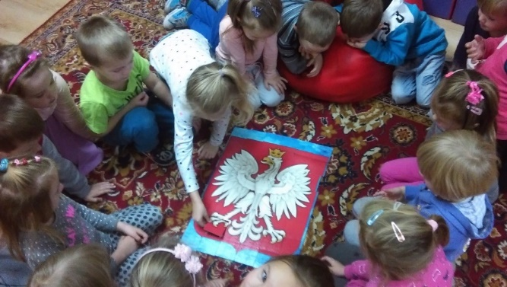
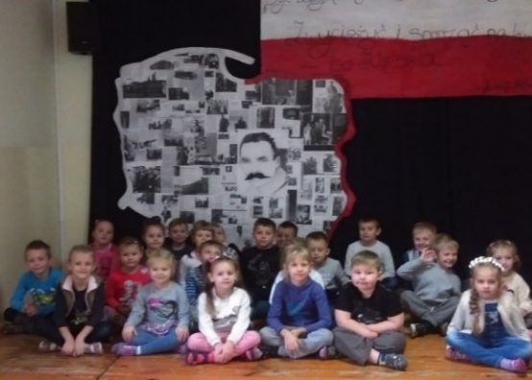
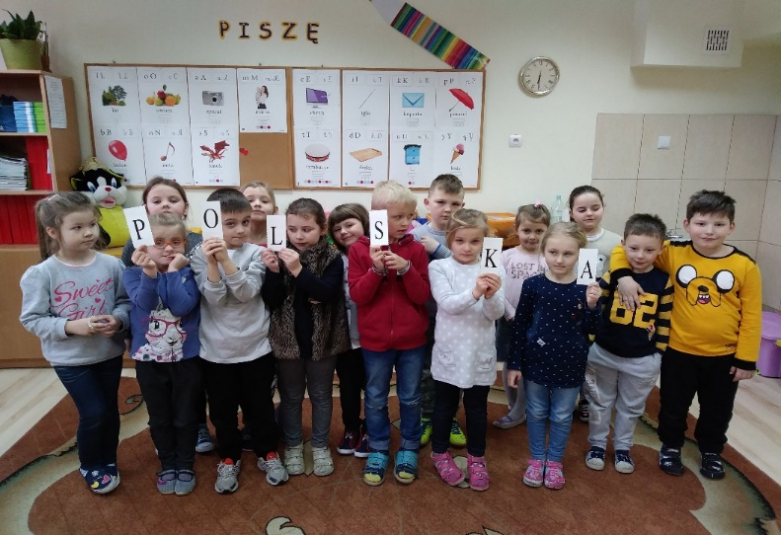
PUBLICZNA SZKOŁA PODSTAWOWA
W JEDLNI-LETNISKU
ODDZIAŁY SZEŚCIOLATKÓW 2018
Polska - to taka kraina, która się w sercu zaczyna. Potem jest w myślach blisko, w pięknej ziemi nad Wisłą.
POLSKA - MOJA OJCZYZNA.

Slide 13
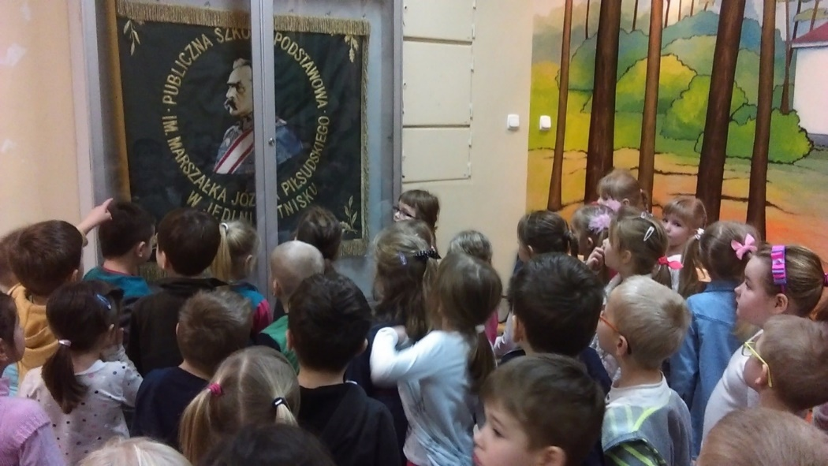
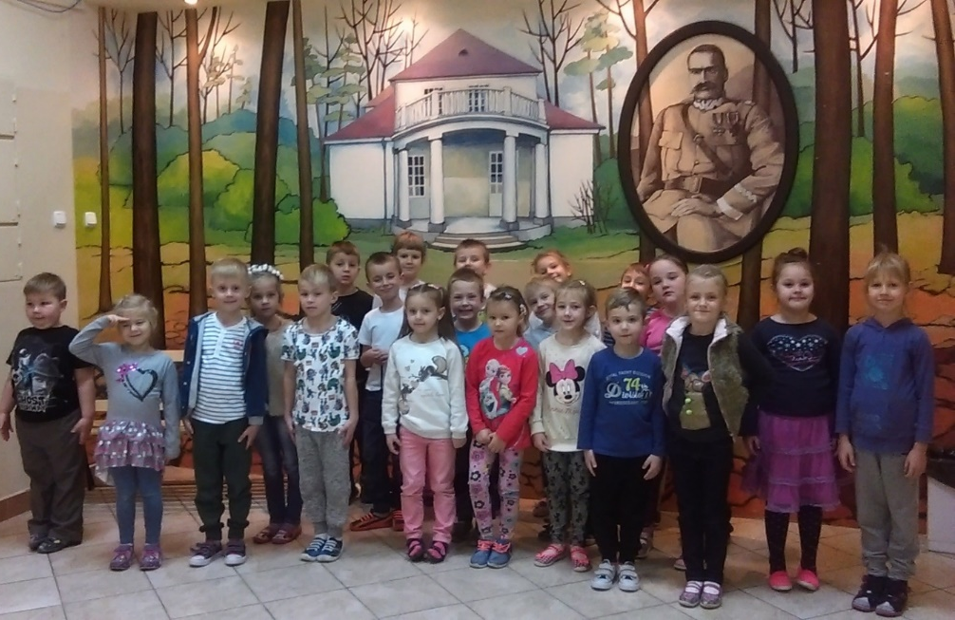
PUBLICZNA SZKOŁA PODSTAWOWA
W JEDLNI-LETNISKU
Sztandar szkolny jest dla całej społeczności szkolnej symbolem Polski, Narodu, Małej Ojczyzny, przypomina historię i tradycję naszego kraju. Sztandar w szkole to znak, który łączy uczniów obecnych z tymi, którzy opuścili już progi naszej szkoły bądź z tymi, którzy do niej przybędą.
Jesteśmy dumni, że nasza szkoła ma takiego patrona.

Slide 14
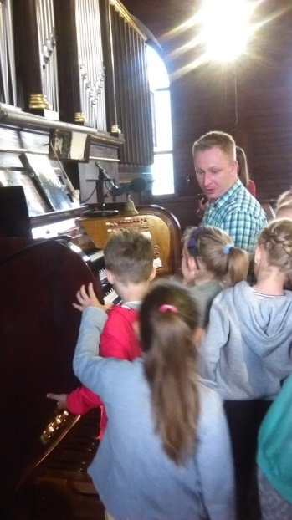
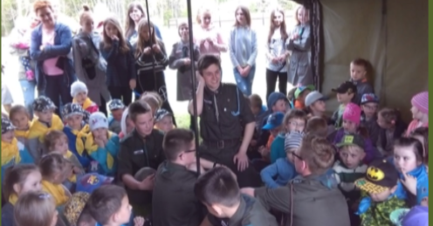
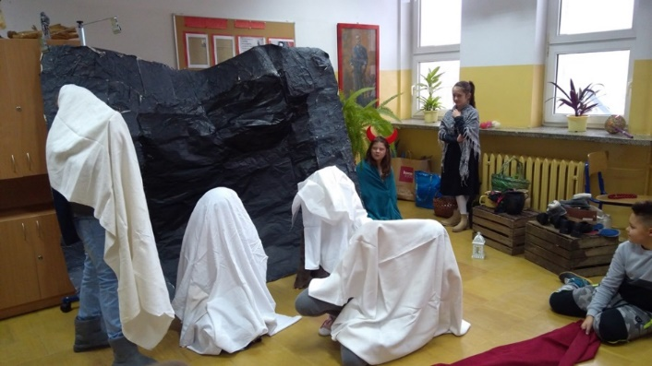
PUBLICZNA SZKOŁA PODSTAWOWA
W JEDLNI-LETNISKU
Poznajemy swoją Małą Ojczyznę

Slide 15
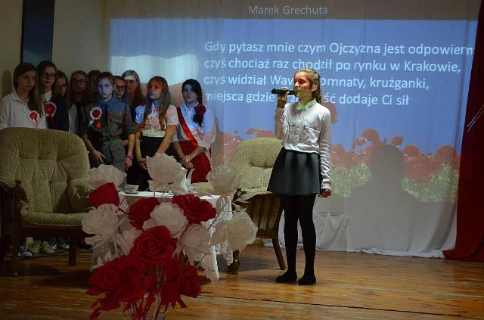
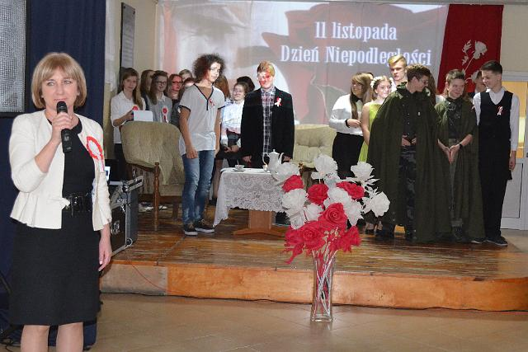
PUBLICZNA SZKOŁA PODSTAWOWA
W JEDLNI-LETNISKU
2015
Od momentu reaktywowania szkole imienia organizowane są wydarzenia związane z tą postacią. W każdym roku uroczyście obchodzimy rocznicę odzyskania przez Polskę Niepodległości, gdyż jednocześnie jest to Dzień naszego patrona. Z tego też powodu w naszej szkole odbywa się uroczysta akademia, na którą są zapraszani goście ze środowiska lokalnego.

Slide 16
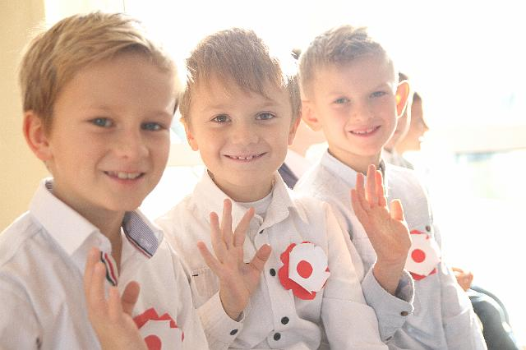
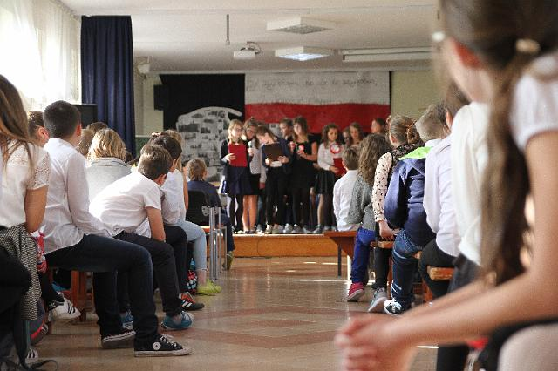
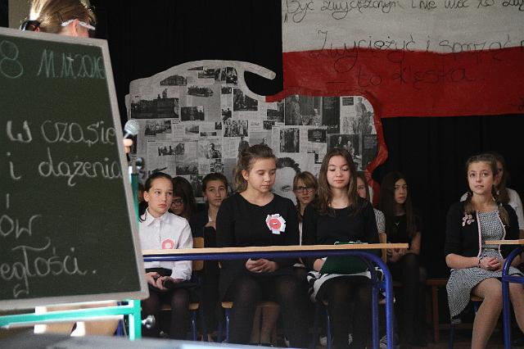
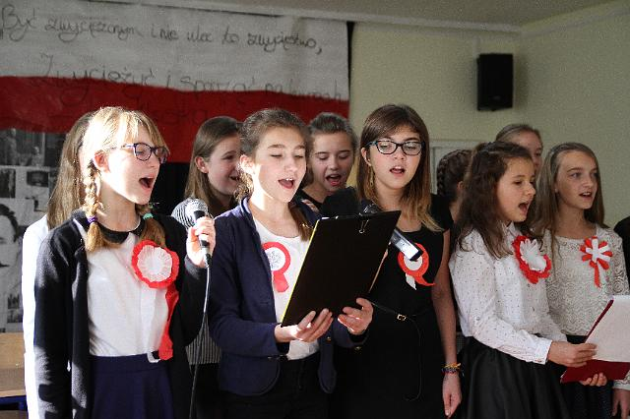
PUBLICZNA SZKOŁA PODSTAWOWA
W JEDLNI-LETNISKU
2016

Slide 17
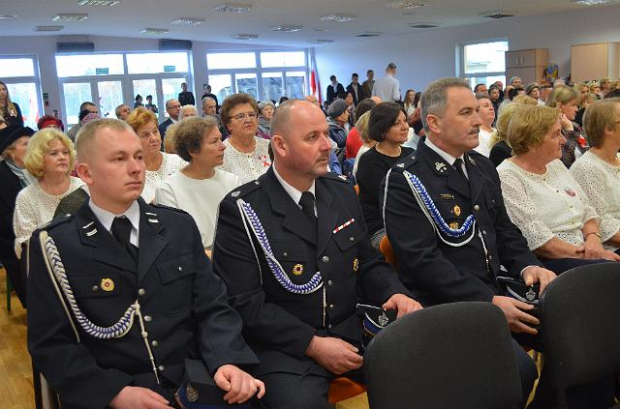
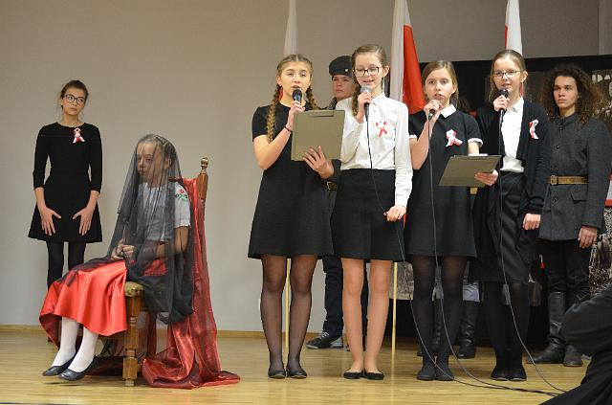
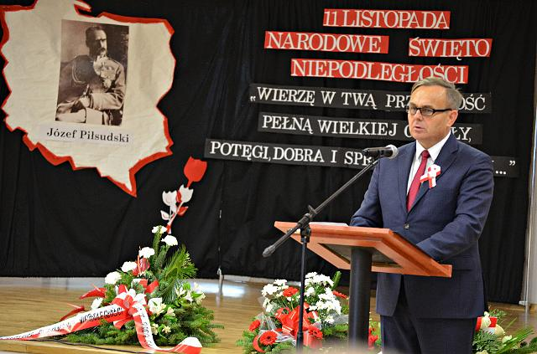
PUBLICZNA SZKOŁA PODSTAWOWA
W JEDLNI-LETNISKU
2017

Slide 18
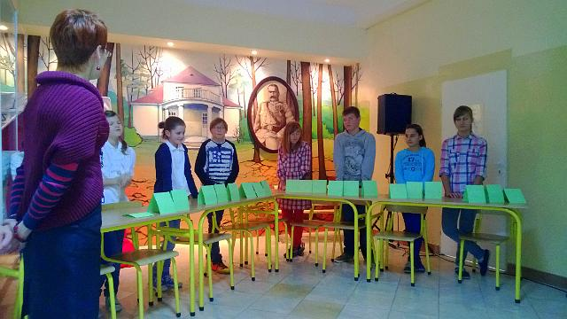
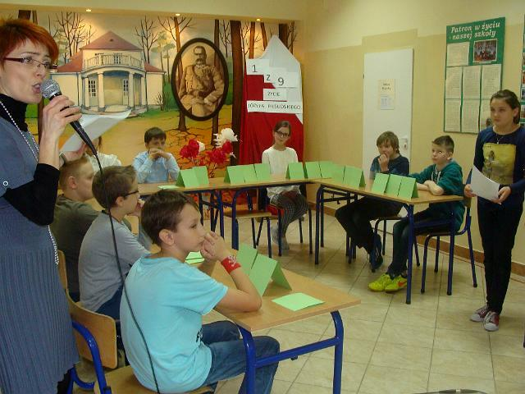
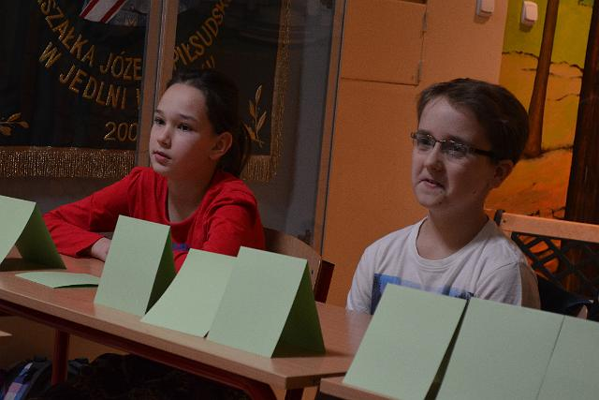
PUBLICZNA SZKOŁA PODSTAWOWA
W JEDLNI-LETNISKU
Tradycją szkoły stał się konkurs „1 z 10”, którego reguły są wzorowane na popularnym telewizyjnym teleturnieju. Tematem tego konkursu jest postać naszego patrona.

Slide 19
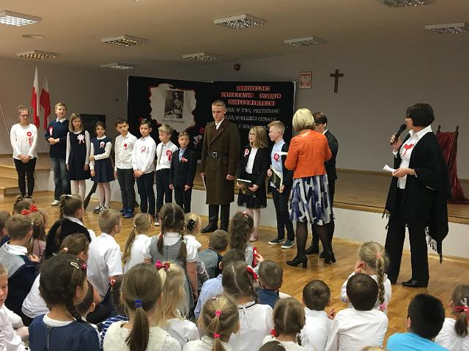
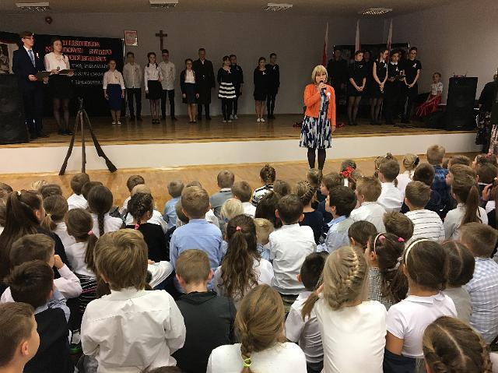
PUBLICZNA SZKOŁA PODSTAWOWA
W JEDLNI-LETNISKU
2017 r. – wręczenie nagród laureatom konkursu

Slide 20
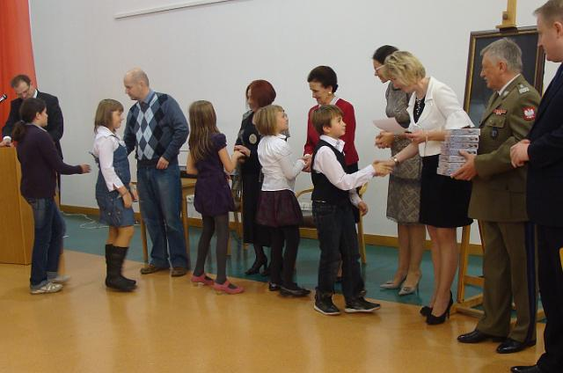
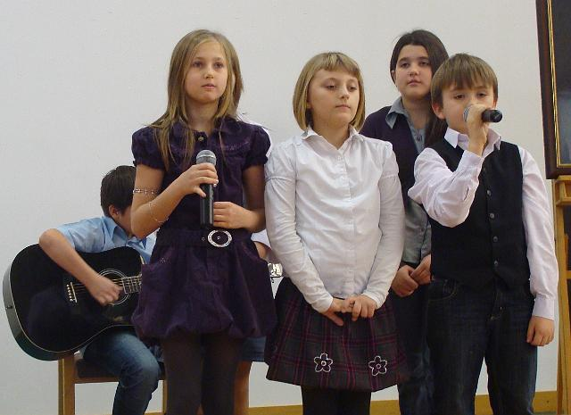
PUBLICZNA SZKOŁA PODSTAWOWA
W JEDLNI-LETNISKU
Szkoła nawiązała także współpracę ze Związkiem Piłsudczyków w Warszawie, który jest organizatorem Ogólnopolskiego Konkursu Piosenki i Recytacji Poezji Legionowej i Żołnierskiej. Nasi uczniowie brali udział w tym konkursie odnosząc duże sukcesy.

Slide 21
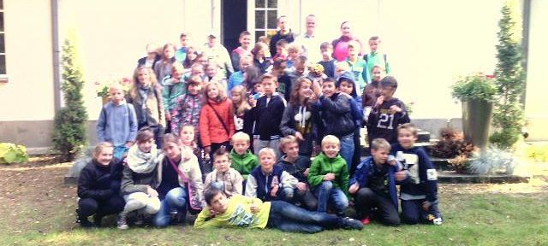
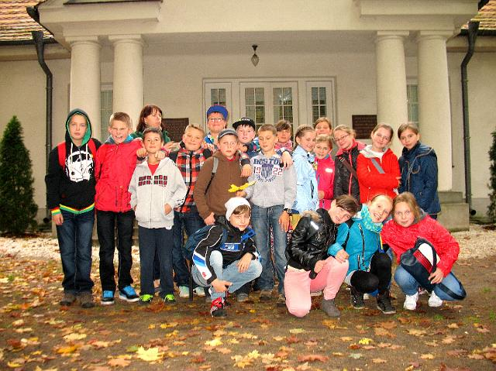
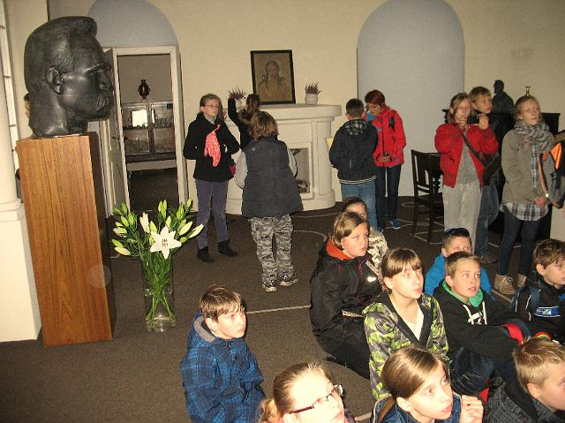
PUBLICZNA SZKOŁA PODSTAWOWA
W JEDLNI-LETNISKU
2014r.
Chcąc przybliżyć uczniom tę wybitną postać, organizowano wycieczki do Sulejówka, w którym znajduje się jego muzeum.

Slide 22
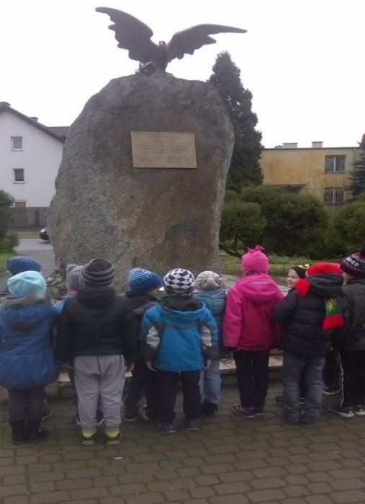
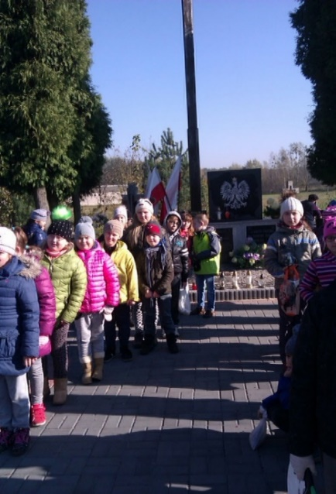
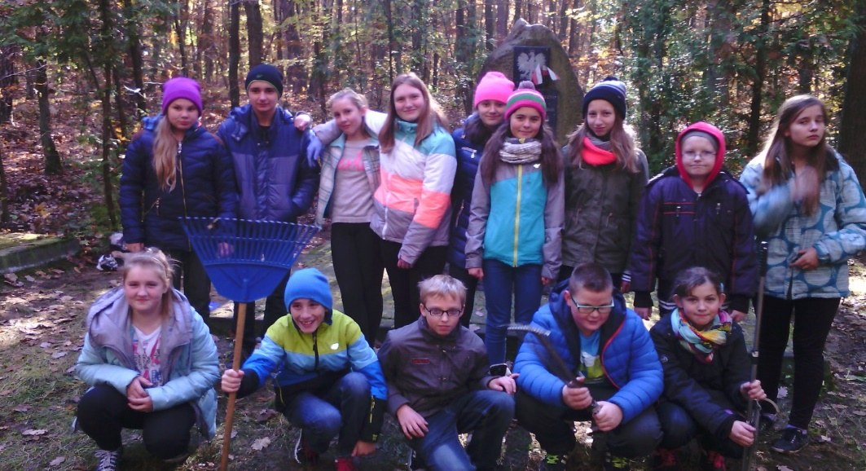
PUBLICZNA SZKOŁA PODSTAWOWA
W JEDLNI-LETNISKU
Wartości patriotyczne są krzewione wśród uczniów również poprzez dbanie o miejsca pamięci narodowej znajdujące się na terenie naszej miejscowości.

Slide 23
PUBLICZNA SZKOŁA PODSTAWOWA
W JEDLNI-LETNISKU
W szkole realizowane były projekty promocji patrona, w ramach których podejmowano następujące działania:
przygotowywano kąciki klasowe poświęcone Marszałkowi;
organizowano konkursy: recytatorski poezji patriotycznej, plastyczny - portret Marszałka, muzyczny - piosenki patriotycznej;
uczniowie przygotowywali prezentacje multimedialne oraz albumy dotyczące życia i działalności patrona, które były wykorzystywane na godzinach z wychowawcą i lekcjach historii w celu przybliżenia sylwetki Józefa Piłsudskiego;
zorganizowano akcję „Cała szkoła czyta literaturę patriotyczną”;
odbywały się apele szkolne z okazji rocznicy urodzin i śmierci Marszałka.

Slide 24
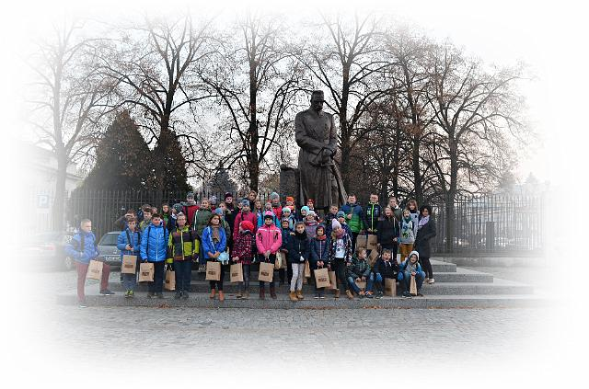
PUBLICZNA SZKOŁA PODSTAWOWA
W JEDLNI-LETNISKU
Józef Piłsudski – pierwszy Marszałek Polski, wskrzesiciel Ojczyzny i zwycięski wódz z 1920 roku – to wzór w postępowaniu dla młodego pokolenia. Reprezentował takie wartości jak: patriotyzm, odwaga, prawość, lojalność, skromność, nieugiętość w dążeniu do celu. Jego słowa:
„Zwyciężyć i spocząć na laurach - to klęska
Być zwyciężonym i nie ulec - to zwycięstwo”
są dla nas drogowskazem.

Slide 25
PUBLICZNA SZKOŁA PODSTAWOWA
W JEDLNI-LETNISKU
Nadanie w 2006 roku Publicznemu Gimnazjum imienia Pokolenia Kolumbów wpłynęło na dokładniejsze poznanie przez uczniów historii II wojny światowej, literatury wojennej i ideałów tej generacji Polaków.
Ideały pokolenia Kolumbów: patriotyzm, honor, pracowitość, umiłowanie Boga, rodziców, przyjaciół, miłość bliźniego, odwaga, szlachetna postawa, wrażliwość są wzorem dla gimnazjalistów. Starają się godnie je naśladować i reprezentować.

Slide 26
PUBLICZNA SZKOŁA PODSTAWOWA
W JEDLNI-LETNISKU
Uczniowie biorą udział w :
- przedstawieniach z okazji Dnia Patrona Szkoły, np. „Epitafium dla Pokolenia Kolumbów”, porankach poetyckich,
- wykonanie projektów edukacyjnych, np. Czy warto naśladować ideały pokolenia Kolumbów? (2017/18), Przedstawiciele Pokolenia Kolumbów są wśród nas (2015/2016),

Slide 27
PUBLICZNA SZKOŁA PODSTAWOWA
W JEDLNI-LETNISKU
montażach słowno – muzycznych i apelach poświęconych Powstaniu Warszawskiemu, przedstawieniach z okazji rocznicy powstania Polskiego Państwa Podziemnego, np. „Serce Polski”

Slide 28
PUBLICZNA SZKOŁA PODSTAWOWA
W JEDLNI-LETNISKU
uczestniczenie w spotkaniach z Powstańcami Warszawskimi, p. Stanisławem Rumiankiem (w latach ubiegłych z p. Andrzejem Rumiankiem, p. Aliną Janowską, p. Jerzym Antepowiczem, p.Jolantą Kolczyńską, p. Wiktorem Matulewiczem).

Slide 29
PUBLICZNA SZKOŁA PODSTAWOWA
W JEDLNI-LETNISKU
zwiedzanie Muzeum Powstania Warszawskiego, uczestniczenie w lekcjach muzealnych, odwiedzanie Stowarzyszenia Pamięci Powstania Warszawskiego 1944, wędrówka szlakiem walk powstańczych po Starym Mieście oraz pochylenie głów nad mogiłami powstańców na Powązkach,

Slide 30
PUBLICZNA SZKOŁA PODSTAWOWA
W JEDLNI-LETNISKU
aktywny i z sukcesami udział całej społeczności gimnazjalnej w konkursach poetyckich poświęconych poezji przedstawicieli Pokolenia Kolumbów, w konkursach interdyscyplinarnych, np. Międzyszkolny Konkurs pt. „Powstanie Warszawskie w świadomości potomnych”, konkursach plastycznych, informatycznych, fotograficznych (prezentowanie przez uczniów swoich osiągnięć), w konkursie „Losy żołnierza i dzieje oręża polskiego”,
rozmowy z przedstawicielami organizacji i stowarzyszeń o charakterze patriotycznym, np. Stowarzyszenie Pamięci Powstania Warszawskiego 1944, wizyty w siedzibie, zwiedzanie, dyskusje,

Slide 31
PUBLICZNA SZKOŁA PODSTAWOWA
W JEDLNI-LETNISKU
występy uczniów poza murami szkoły propagujące patrona w środowisku lokalnym i poza nim, np. w Resursie Obywatelskiej, w Urzędzie Gminy w Jedlni-Letnisku, Urzędzie Miasta, Domu Kombatanta, na cmentarzu na ul. Limanowskiego, w Szkole Podstawowej nr 13, Uniwersytecie Trzeciego Wieku, Domu Kultury „Borki”, w Teatrze Powszechnym w Radomiu, w Kościele Garnizonowym w Radomiu, w Kościele w Jedlni- Letnisku, w Ośrodku Kultury w Jedlni „Przystań”,

Slide 32
PUBLICZNA SZKOŁA PODSTAWOWA
W JEDLNI-LETNISKU
liczne sukcesy gimnazjalistów w Ogólnopolskim Konkursie „Arsenał Pamięci”, nawiązanie współpracy z harcmistrzem ZHP p. Krzysztofem Jakubcem i p. Barbarą Wachowicz (wspomnienie autorki o Gimnazjum Pokolenia Kolumbów w jednej ze swoich książek), w Wojewódzkim Konkursie „Polska głosem chrześcijańskiej Europy” (eliminacje z wiedzy historycznej- I,II,III miejsce, opracowanie przedstawienia z dziejów kraju, występ),

Slide 33
PUBLICZNA SZKOŁA PODSTAWOWA
W JEDLNI-LETNISKU
udział uczniów w biegu przełajowym im. Pokolenia Kolumbów połączonym z quizem wiedzy o patronie,
przygotowanie wystroju korytarzy poświęconemu patronowi,
korespondencja przedstawicieli młodzieży z p. Barbarą Wachowicz, dawniej z p. Aliną Janowską i p. Romanem Bratnym,

Slide 34
PUBLICZNA SZKOŁA PODSTAWOWA
W JEDLNI-LETNISKU
wykonanie przez dzieci biuletynu o patronie,
przygotowanie i wystawienie we wrześniu 2017 roku przedstawienia dla lokalnej społeczności poświęconego Ince.

Slide 35
PUBLICZNA SZKOŁA PODSTAWOWA
W JEDLNI-LETNISKU
Funkcje wymienionych działań:
brali w nich udział wszyscy uczniowie gimnazjum (każdy znalazł w nich zadanie, akcję, którą lubi, np. w zakresie artystycznym, naukowym, sportowym, społecznym…),
wpłynęło to na ich integrację, pozyskanie tożsamości narodowej, identyfikowanie się ze swoją szkołą.

Slide 36
PUBLICZNA SZKOŁA PODSTAWOWA
W JEDLNI-LETNISKU
Patron szkoły, by w pełni spełniał swoje zadania, powinien wskazywać drogę do uzyskania tożsamości narodowej. Jest to możliwe tylko dzięki wychowaniu patriotycznemu wszechstronnie obejmującemu wiele innych działań. Potwierdzają to wybrane przykłady:
udział uczniów w organizowanym w szkole Festiwalu Piosenki Turystycznej i Patriotycznej,
wykonywanie projektów z okazji Święta Niepodległości i Konstytucji 3 Maja,

Slide 37
PUBLICZNA SZKOŁA PODSTAWOWA
W JEDLNI-LETNISKU
dbanie o mogiły ludności cywilnej poległej w czasie II wojny światowej,
przygotowanie i udział uczniów w apelach, programach artystycznych poświęconym kolejnym rocznicom zbrodni w Katyniu, np. „Pamięć nie dała się zgładzić”, „Zła się nie ulęknę”,

Slide 38
PUBLICZNA SZKOŁA PODSTAWOWA
W JEDLNI-LETNISKU
ścisły kontakt ze Stowarzyszeniem Rodzin Katyńskich, Rodziny Policyjnej 1939 w Radomiu, Związkiem Sybiraków, Związkiem Armii Krajowej (coroczne wspólne uroczystości w szkole i w Radomiu),
zaplanowane obchody Golgoty Wschodu na dni 12 i 13. 04. 2018 roku w Resursie Obywatelskiej,

Slide 39
PUBLICZNA SZKOŁA PODSTAWOWA
W JEDLNI-LETNISKU
artykuły uczniów i nauczycieli w biuletynach Stowarzyszenia Pamięci Powstania Warszawskiego i w czasopiśmie „Rodowód”,
udział w grach terenowych w Jedlni- Letnisku i w Radomiu, np. z okazji rocznicy powstania Polskiego Państwa Podziemnego.

Slide 40
PUBLICZNA SZKOŁA PODSTAWOWA
W JEDLNI-LETNISKU
Patronowie SP- Józef Piłsudski i PG- Pokolenie Kolumbów spełnili swoją funkcję w drodze do uzyskania przez uczniów świadomości narodowej. Reprezentują te same wartości, z tego względu w gimnazjum kontynuowane jest wychowanie, które dzieci zyskują w szkole podstawowej. To jest bardzo ważny czynnik w uzyskiwaniu przez nich poczucia patriotyzmu.

Slide 41
PUBLICZNA SZKOŁA PODSTAWOWA
W JEDLNI-LETNISKU
Sylwetka absolwenta naszej szkoły odpowiada efektom wychowania według św. Jana Pawła II.
Uczeń kończący szkołę:
szanuje godność człowieka i jego prawa;
ma poczucie więzi i przynależności do własnego
narodu, identyfikuje się z narodem;
kocha ojczyznę, jest patriotą;
jest otwarty wobec innych;
ma poczucie wolności;
dąży do prawdy, sprawiedliwości, dobroci, prawości;
przejawia radość;
uczestniczy w budowaniu pokoju;
ma zdolność do dialogu i współpracy;
przeciwdziała przemocy.

Slide 42
PUBLICZNA SZKOŁA PODSTAWOWA
W JEDLNI-LETNISKU
Źródła:
http://zsojedlnia.edu.pl
https://www.hbrp.pl/sklep/jozef-pilsudski-miedzy-wizja-a-wizerunkiem.html
https://www.tvn24.pl/wiadomosci-z-kraju,3/150-lat-temu-urodzil-sie-jozef-pilsudski,795512.html
http://encyklopedia.interia.pl/literatura-swiatowa/news-pokolenie-kolumbow,nId,2322585
https://pl.wikipedia.org/wiki/Jan_Pawe%C5%82_II
http://www.rmf24.pl/kultura/news-nie-zyje-alina-janowska-aktorka-miala-94-lata,nId,2464565
https://pl.wikipedia.org/wiki/Tadeusz_Borowski_(poeta)
https://pl.wikipedia.org
Jan Paweł II, Parati semper. List apostolski do młodych z całego świata z okazji Międzynarodowego Roku Młodzieży, nr 9/1985.
Krystyna Chałas, Wartości w programie wychowawczym szkoły służące integralnemu rozwojowi i wychowaniu ucznia, ORE, Warszawa 2017

